Slide 1

İş Sağlığı ve Güvenliği I
Dr. Feride Ulu

Slide 2


FİZİKSEL RİSK ETMENLERİ

Slide 3
FİZİKSEL RİSK ETMENLERİ
İşyerlerinde, İSG’nin sağlanması için yapılan sistemli ve bilimsel çalışmaların temeldeki amaçları:
Çalışanların korunması
İşletmenin korunması
Üretim ve kalitenin korunması

Slide 4
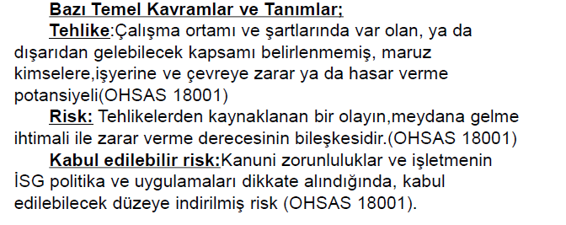
FİZİKSEL RİSK ETMENLERİ

Slide 5
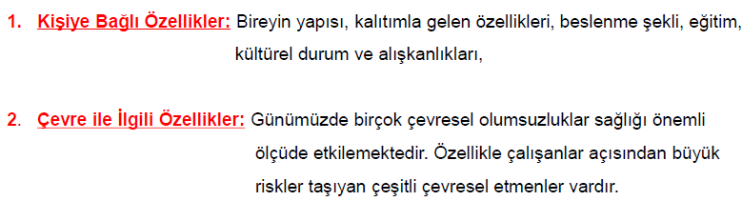
İşçi sağlığını etkileyen unsurlar:
FİZİKSEL RİSK ETMENLERİ
Notes:
Bu iki faktörün birbiri ile etkileşimi, kişi veya toplumların sağlık düzeyini belirler.

Slide 6
Fiziksel Risk Etmenleri: 1. Tozlar 2. Gürültü 3. Titreşim 4. Termal Konfor a. Nem b. Sıcakta veya Soğukta Çalışma c. Aydınlatma d. Havalandırma 5. İyonize ve non-iyonize ışınlar 6. Basınç
Notes:
Sağlığı olumsuz etkileyebilecek fiziksel risk etmenleri..
Her bir etmen için de ilgili hukuksal mevzuatlar bulunmaktadır.

Slide 7
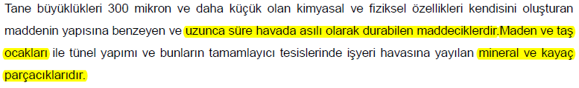
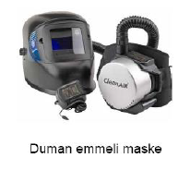
1. Tozlar:
İnsan sağlığı bakımından önemli olan boyutlar: 0.5 – 100 mikron arasındaki büyüklüklere sahip tozlar!
Notes:
Çok değişik boyutlarda olabilirler, ağırlıklarına bağlı olarak havada asılı olarak durabilen partiküllerdir. Daha büyük olan partiküller havada asılı durumda kalamaz, ağırlıkları nedeniyle çökerler. Daha büyük olan partiküller solunum yollarına giremezler.
Maden ve taş ocakları ile bunların tamamlayıcı tesislerinde mineral ve kayaçlardan havaya salınırlar.

Slide 8
İnsan sağlığı etkileri bakımından başlıca gruplar:
(a) İnert tozlar: Bu tozlar (örneğin baryum tozu) inert olup vücutta herhangi reaksiyona girmeden lenfatiklerle vücut dışına taşınır. Akciğerde birikebilen fakat herhangi bir hastalık yapmayan tozlardır.
(b) Toksik tozlar: Bazı metallerin tozları, solunum yolundan vücuda girdiğinde akut veya kronik zehirlenmelere neden olur. (Kurşun, krom, nikel, kadmiyum gibi metallerin tozları)
(c) Alerjik tozlar: Bu tozlar solunum yollarında spazma yol açarak astım benzeri tabloya neden olur, deri ile temas ettiğinde de alerjik rahatsızlıklar.
Tipik örnek: Pamuk tozu (keten, kenevir tozu, şeker kamışı tozu, kuşların tüylerinden gelen tozlar gibi organik tozlar ve cam yünü (cam elyafı), kireç tozu gibi inorganik tozlar da).
Notes:
Tozlar fiziksel, kimyasal özelliklerine veya biyolojik davranışlarına göre sınıflandırılabilirler. İnsan sağlığına etkileri yönünden sınıflandırılması

Slide 9
(d) Fibrojenik tozlar: Biyolojik etki ve insan sağlığı bakımından en önemli olan grup fibrojenik tozlardır. Bu tozlar akciğerlere ulaştığında orada depolanır, fibrotik reaksiyona yol açar ve sonuç olarak öksürük, nefes darlığı gibi belirtilerle seyreden kronik obstruktif akciğer hastalıklarına neden olur.
(e) Kanserojen tozlar: Bazı tozlar da özellikle akciğerlerde ve solunum sisteminin diğer bölümlerinde kansere neden olurlar. Bu konuda en çok bilinen örnek asbest lifleridir. Asbest akciğer kanserinin başlıca nedenlerinden birisidir. Mezotelyoma ise yalnızca asbest etkisi ile meydana gelen bir malign hastalıktır. Asbest dışında krom, nikel, kadmiyum gibi bazı metal tozları ile arsenik tozlarının da çeşitli kanserlerin gelişmesinde etkili olduğu bilinmektedir.
(f) Radyoaktif tozlar: (α ve β ışınları nedeniyle zararlı olanlar)
Uranyum, radyum ve toryum cevherleri.

Slide 10
MESLEKİ AKCİĞER HASTALIKLARI
Tozlara bağlı olarak meydana gelen meslek
hastalıkları en çok akciğer hastalıkları şeklindedir.
Bunlar arasında en klasik olanı da silis tozunun
akciğerlerde depolanmasına bağlı olarak meydana
gelen silikozis!
Öte yandan akciğerlerde toz depolanması ve fibrozis
ile seyreden hastalığa genel olarak pnömokonyoz adı
verilmiştir.
Notes:
Bu tozlara maruziyet mesleki akciğer hastalık kavramına neden olmuştur

Slide 11
MESLEKİ AKCİĞER HASTALIKLARI
Tozların akciğerlerde hastalık meydana getirmesi;
hem tozun, hem de kişinin bazı özellikleri önem taşır!
Kişisel özelliklerden en önemlisi sigara içilmesidir. Toz nedeniyle meydana gelen akciğer hastalıklarının her türü sigara içenlerde daha sık görülür. En bariz örneği; Asbeste bağlı akciğer kanserleridir.
Sigara ve asbest birbirinden bağımsız olarak akciğer kanserine neden olurlar. Ancak sigara ile asbest birlikte olduğunda akciğer kanseri riski çok yüksek düzeylere çıkmaktadır.
Kişisel özellik olarak genetik yapının da önemi vardır.
Alfa-1 antitripsin enziminin eksikliği - solunum sistemi hastalıklarına yatkınlık; Bu kişiler toza bağlı akciğer hastalıkları için daha duyarlı!

Slide 12
MESLEKİ AKCİĞER HASTALIKLARI
Akciğerlerde hastalık meydana gelmesi bakımından tozun ortamdaki konsantrasyonu ve kişinin maruziyet süresi de önemlidir;
Solunan toz miktarı az olduğunda alveoler makrofaj sistemi ile elimine edilmesi daha kolaydır, ancak yoğunluk fazla ise tozun tamamı elimine edilemez. Toza bağlı akciğer hastalığı meydana gelmesi bakımından en kısa maruziyet süresi 3 yıl,
Çoğu kez 10 yıl ve daha uzun süreli etkilenmenin sonunda hastalık ortaya çıkar.

Slide 13
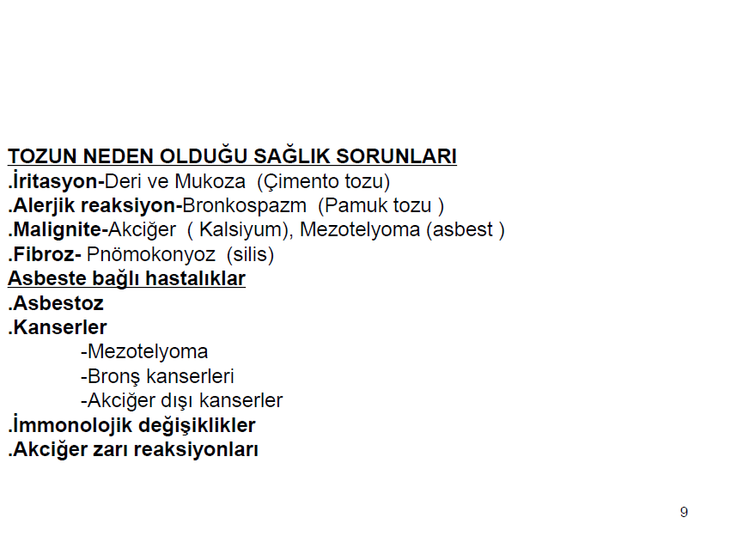

Slide 14
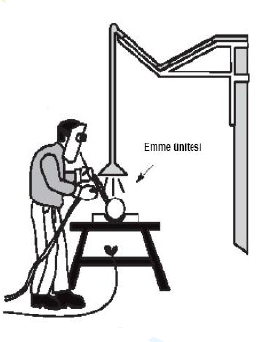
Silikozis İçeren Riskli işler:
Madencilik (Kuvars içeren kayaların delinmesi, parçalanması ve taşınması sırasında çok miktarda silis tozu maruziyeti),
Taş ocaklarında ve taş işlemeciliği (öz. Granit kayaların parçalandığı ve çıkarıldığı),
Tünel yapımı işleri,
Dökümhaneler (Döküm kalıplarının hazırlanması, döküm sonrası kalıpların bozulması, pürüzlerin düzeltilmesi için yapılan taşlama sırasında),
Cam imali,
Porselen ve seramik endüstrisi,
Isıya dayanıklı tuğla yapımı,
Demir-çelik endüstrisi.

Slide 15
PNÖMOKONYOZ–(ASBESTOZİS)
ASBESTOZİS:
Asbest, doğal olarak meydana gelmiş olan fibröz yapıdaki mineral silikatların genel adıdır.
Silis ve kömür partiküllerinin “toz” biçiminde olmalarına karşın; asbest lif (fiber) yapısındadır.
Partiküllerin fizik özelliklerinden “boy/en” orantısına “aspect ratio” denir. Herhangi bir partikülde aspect ratio 3’ten küçükse toz, 3 veya daha fazla ise (yani boyu eninin 3 katından büyükse) lif olarak adlandırılır.
Asbest, dayanıklılık(sıcak-soğuk, asit, sürtünme, paslanma gibi çeşitli dış etkenlere karşı), yalıtkan(ısı ve elektrik yalıtımı) özelliği, elde edilmesinin kolay oluşu ve ucuz olması nedeniyle sanayide çok tercih edilir!
Asbeste bağlı hastalıkların meydana gelmesinde asbest lifinin kimyasal bileşimi rol oynar: Lifin; çapı 3 mikrondan küçük, boyu 5 mikrondan uzun olan ve boyu eninin 3 katından daha fazla olan (10-200 mikron) türleri daha tehlikelidir.

Slide 16
ASBESTOZİS:
Riskli işler:
Asbestin sanayide en çok kullanılan türü, beyaz asbest(=krizotil asbest-en çok ısı yalıtımı amacıyla)
Sıcak su ve buhar boruları/kazanları,
İnşaat sektöründe(öz. Asbestli çimento),
Fren ve debriyaj balatası imalinde,
Boru imalinde,
Eski binaların onarımı veya yıkımı, eski gemilerin sökülmesi ve parçalanması işleri.
Asbest lifleri solunum yolu ile Akc.’e yerleşir, fibrotik reaksiyona yol açar (asbestozis), plevrada ve akciğer parankiminde çeşitli hastalıklara neden olur. Asbeste bağlı en önemli sağlık sorunu Akc. CA ve Mezotelyoma!
Her iki hastalık da krosidolit asbest tarafından meydana getirilir.

Slide 17
ASBESTOZİS:
Klinik özellikler:
Asbestin fibrojenik potansiyeli silis tozuna göre daha az, ancak kömür tozundan fazladır.
Asbest ile birlikte sigara faktörü de olduğunda akciğer kanseri riski çok yüksek düzeye çıkmaktadır.
Ör: Bir çalışmada, asbest maruziyeti olmayan ve sigara içmeyen kişilerde akciğer kanseri meydana gelme olasılığı yüzbinde 11 olarak bulunmuştur. Asbest maruziyeti olduğunda bu olasılık yüzbinde 58, sigara içilmesi durumunda ise yüzbinde 123 olmaktadır. Yani asbest maruziyeti durumunda akciğer kanseri riski 5.3 kat, sigara maruziyeti durumunda da 11.2 kat artmaktadır. Ancak hem asbest hem de sigara faktörünün olması durumunda risk artışı 55 kat!

Slide 18
PNÖMOKONYOZLAR –(ASBESTOZİS)
Tanı:
Çalışma öyküsü!
Radyoloji: Erken dönemde normal, ilerlemiş olgularda oldukça tipik! (Bazal segmentlerde fibrozis irregüler opasiteler şeklinde)
Bazı hastalarda; balgamda, akciğerde, tümör dokusunda veya plevral sıvıda “asbest cisimciği” (asbestos body) bulunabilir.Asbest body, mutlaka hastalık anlamına gelmez, asbest maruziyeti olduğu anlamına gelir. Ancak akciğer fibrozisi veya akc. CA olan hastada bu cisimciğin varlığı, hastalık-asbest maruziyeti ilişkisini göstermesi bakımından önemli!
Tedavi:
Tedavisi söz konusu değil!
Plevral kalınlaşma, kalsifikasyon ve plaklar bir tedavi gerektirmez.
Mezotelyomanın bilinen en malign hastalıklardan birisi olduğu ve çok hızlı bir seyir gösterdiği unutulmamalı!

Slide 19
PNÖMOKONYOZLAR –(ASBESTOZİS)
ASBESTİN NEDEN OLDUĞU HASTALIKLAR FİBROZİS (ASBESTOZİS) PLEVRADA KALINLAŞMA PLEVRAL PLAK, KALSİFİKASYON PLEVRAL EFFÜZYON AKCİĞER KANSERİ MEZOTELYOMA

Slide 20
Mesleki akciğer hastalıklarında tedavi ve korunma
Hastalık, tozun akciğerlerde depolanması + Fibrozis
Akciğerlerdeki tozun atılmasını sağlayacak veya fibrozisi durduracak bir tedavi YOK
İleri etkilenmenin önüne geçmek için; hastanın işyeri ortamından uzaklaştırılması! Ayrıca nefes darlığı, kalp yetmezliği vb. bulgular olursa veya +inf. :Uygun tedavi!
İşyeri ortamında toz kontrolü en önemli koruyucu yaklaşımdır. Tozun oluştuğu bölümlerde uygun havalandırma düzenekleri kurulması, tozumanın önüne geçmek için ıslak çalışma yöntemi uygulanması, gereken durumlarda koruyucu maskelerin kullanılması gibi önlemler koruma için önemlidir.

Slide 21
Mesleki akciğer hastalıklarında tedavi ve korunma
Toz ölçümleri
Periyodik kontrol muayeneleri
İşe giriş muayenesi (Akciğer rahatsızlığı yönünden riskli olanlar, aşırı sigara içenler belirlenmeli ve toz maruziyeti olan işlerde çalışması önlenmeli!)
Tozlu işyerlerinde çalışanlara periyodik tıbbi kontrol, röntgen ve SFT
Sağlık eğitimi

Slide 22
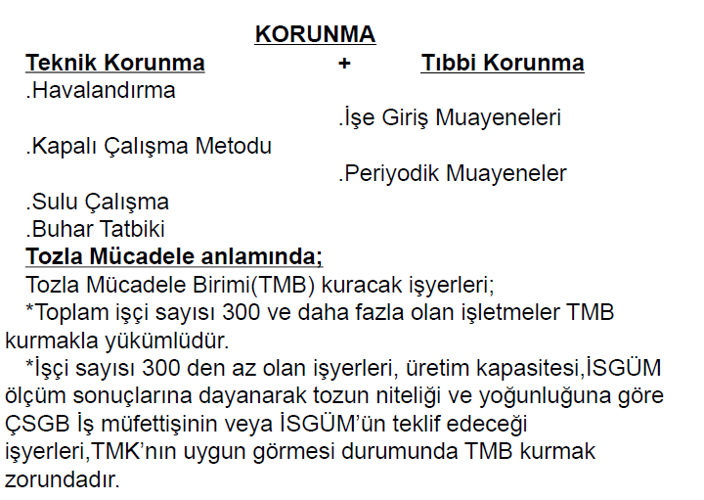
Mesleki hastalıklarından korunma

Slide 23
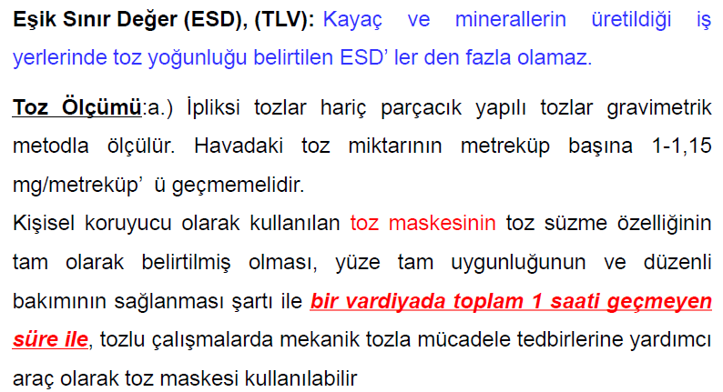

Slide 24
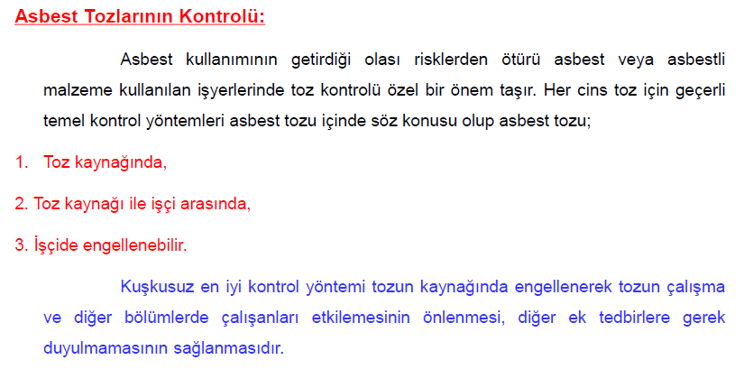

Slide 25
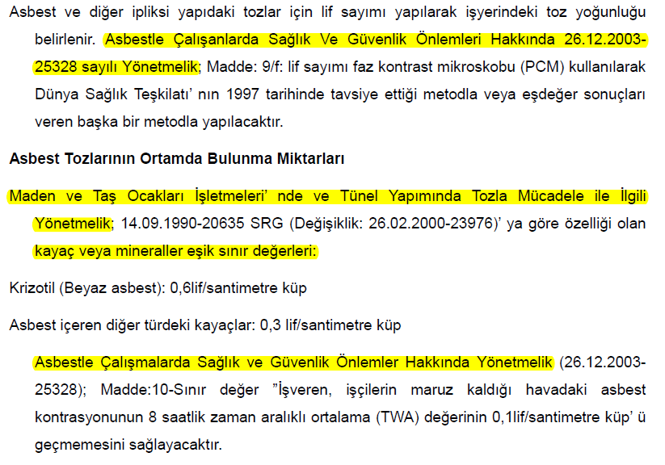
Yönetmelikler

Slide 26
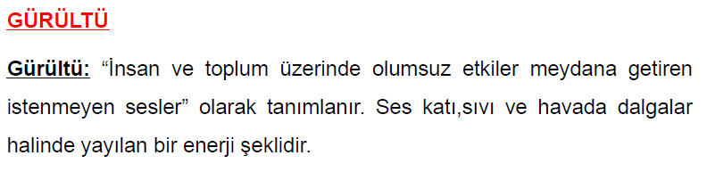
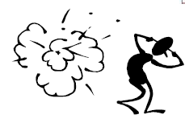
Fiziksel Risk Etmenleri:

Slide 27
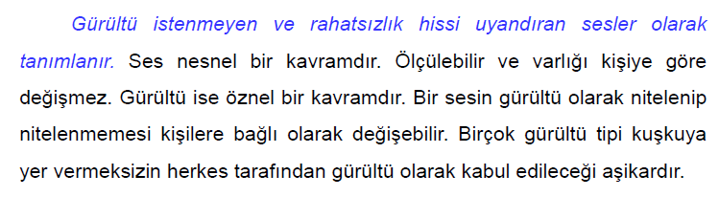
Fiziksel Risk Etmenleri:

Slide 28
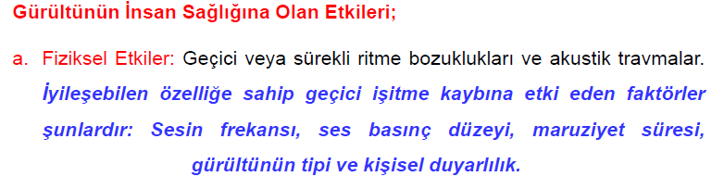
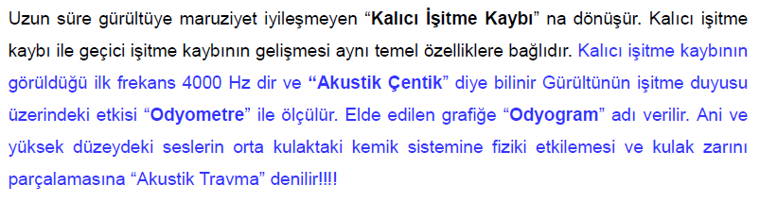

Slide 29
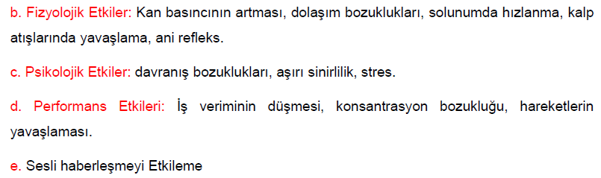
Gürültünün İnsan sağlığına Olan Etkileri

Slide 30
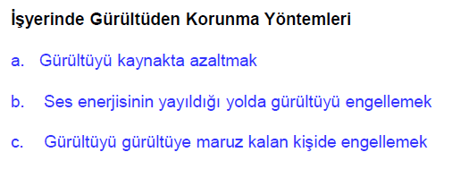
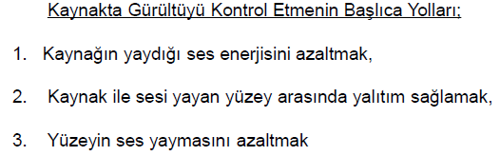

Slide 31
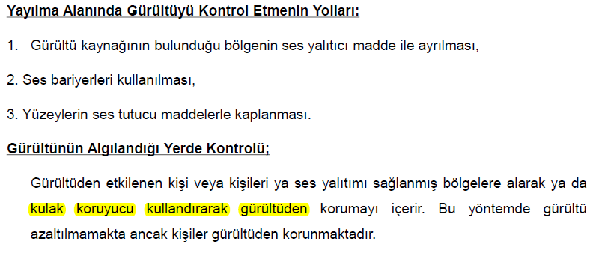
Bu amaç ile;

Slide 32
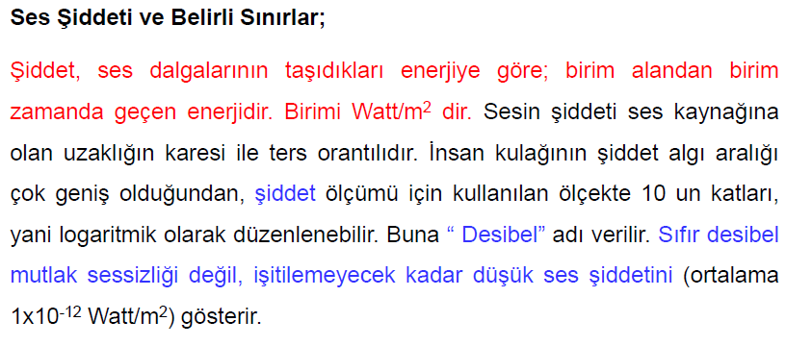

Slide 33
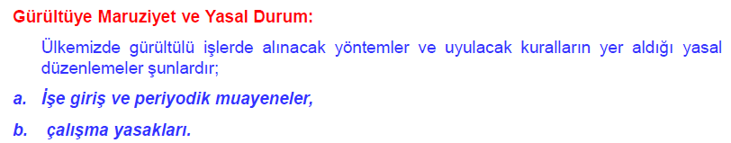
Ülkemizdeki mevzuata göre, 85 dB’den fazla şiddetteki gürültülü işlerde günde 7.5 saatten fazla çalışılması yasaktır. Maruziyet sınır değeri ise 87 dB’dir.

Slide 34
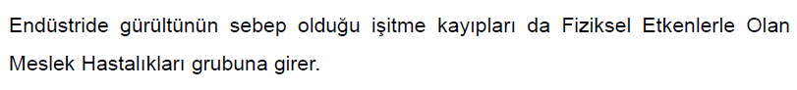
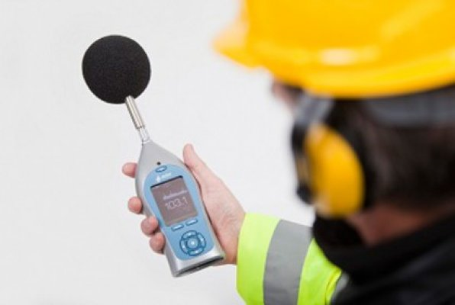

Slide 35
Yönetmelik
2006: günlük maruziyet sınırı
Haftalık maruziyet sınırı

Slide 36
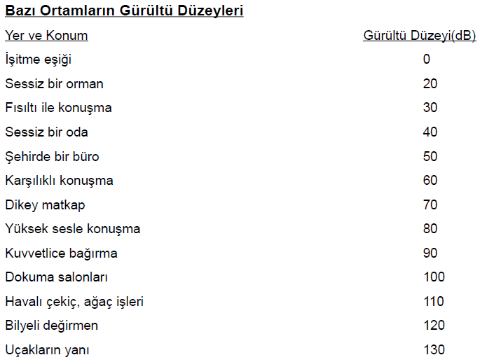

Slide 37
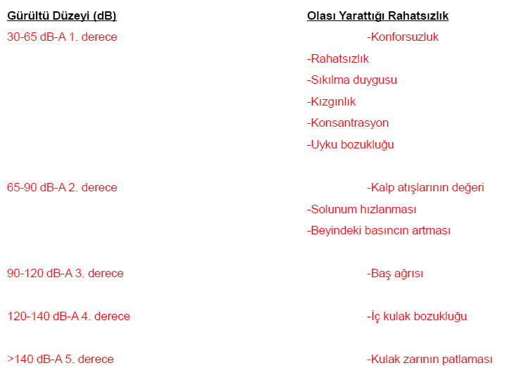

Slide 38
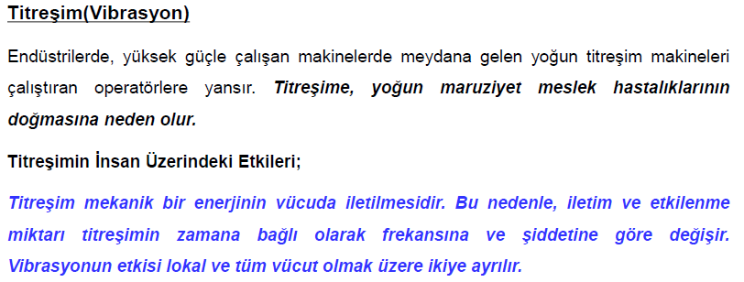

Slide 39
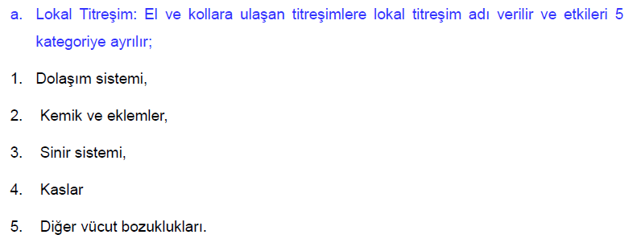
Titreşim

Slide 40
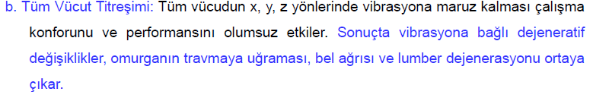
Titreşim

Slide 41
Titreşim
Düşük frekanslı titreşimler (2-20 Hz gibi) büyük makine ve taşıtlarda görülür.
Orta frekanslı titreşimler (8- 30gibi) daha çok elle kullanılan hava basınçlı gereçlerle olur. Kesme, delme, zımparalama vb.
Çok yüksek frekanslı titreşimler (1000-30.000 Hz) genellikle sabit endüstri makinelerinde görülür.

Slide 42
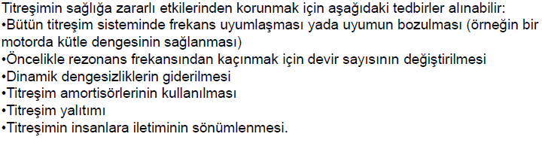

Slide 43
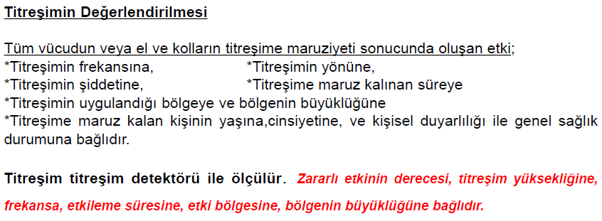
Titreşimin değerlendirilmesi

Slide 44
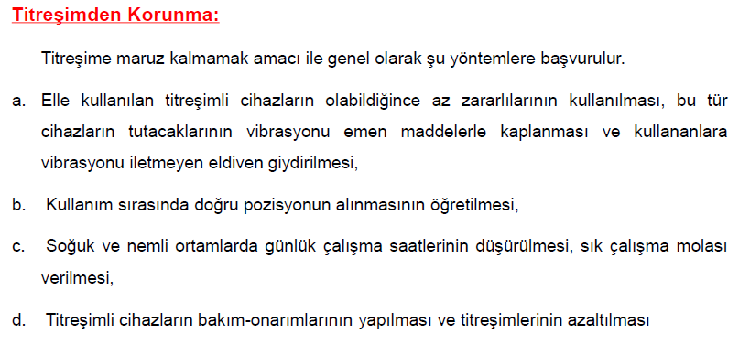

Slide 45
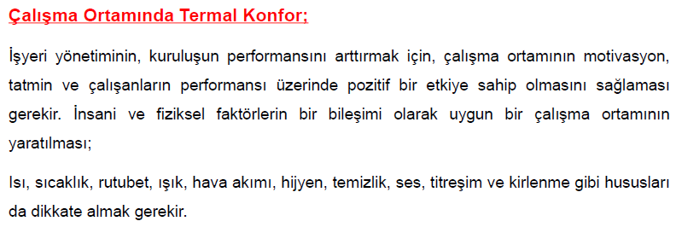
Termal Konfor

Slide 46
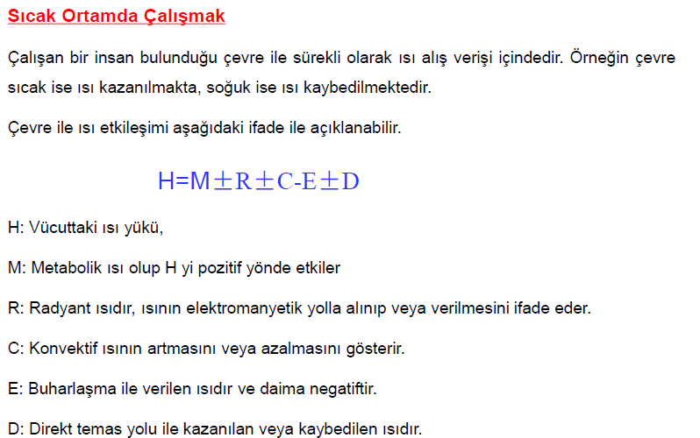

Slide 47
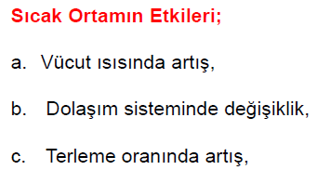

Slide 48
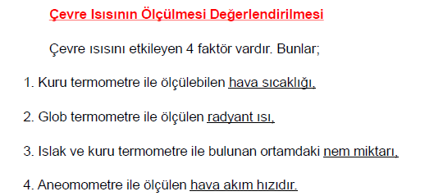

Slide 49
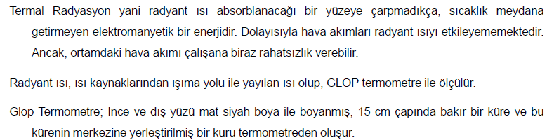
Not:

Slide 50
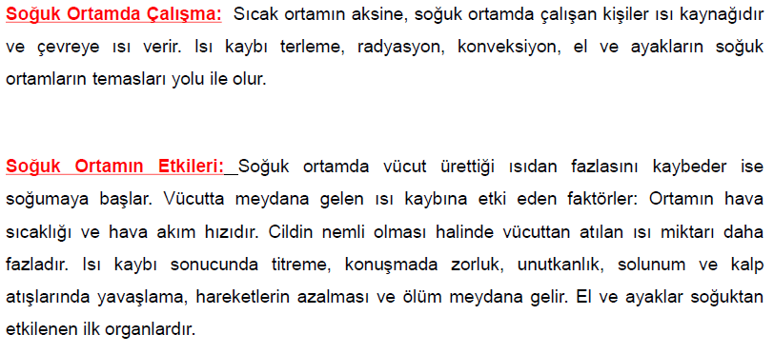

Slide 51
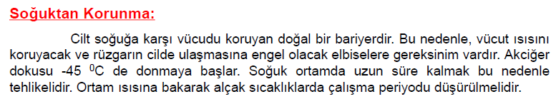
Ortam sıcaklığına bağlı olarak Günlük Maksimum Maruziyet Sınırları ilgili yönetmelikte belirtilmiştir.

Slide 52
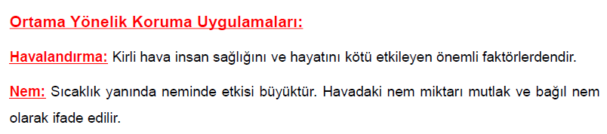
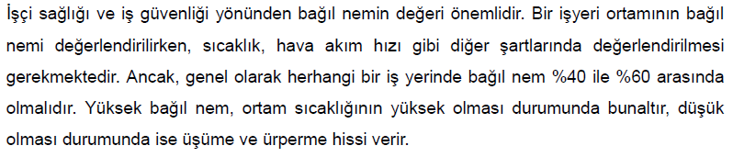

Slide 53
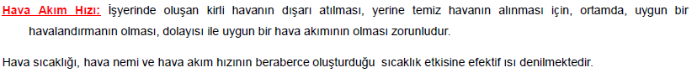
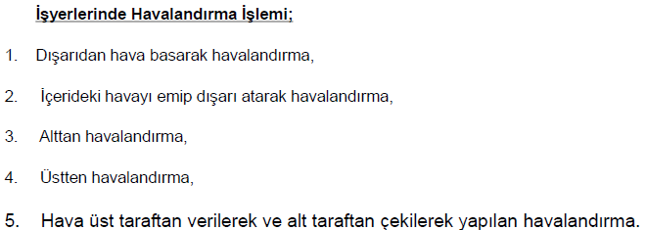

Slide 54
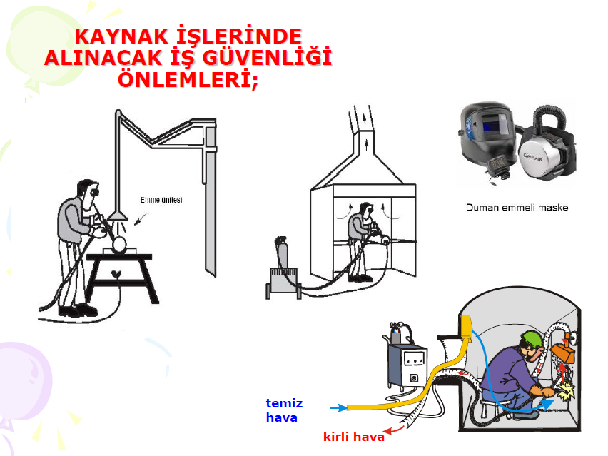

Slide 55
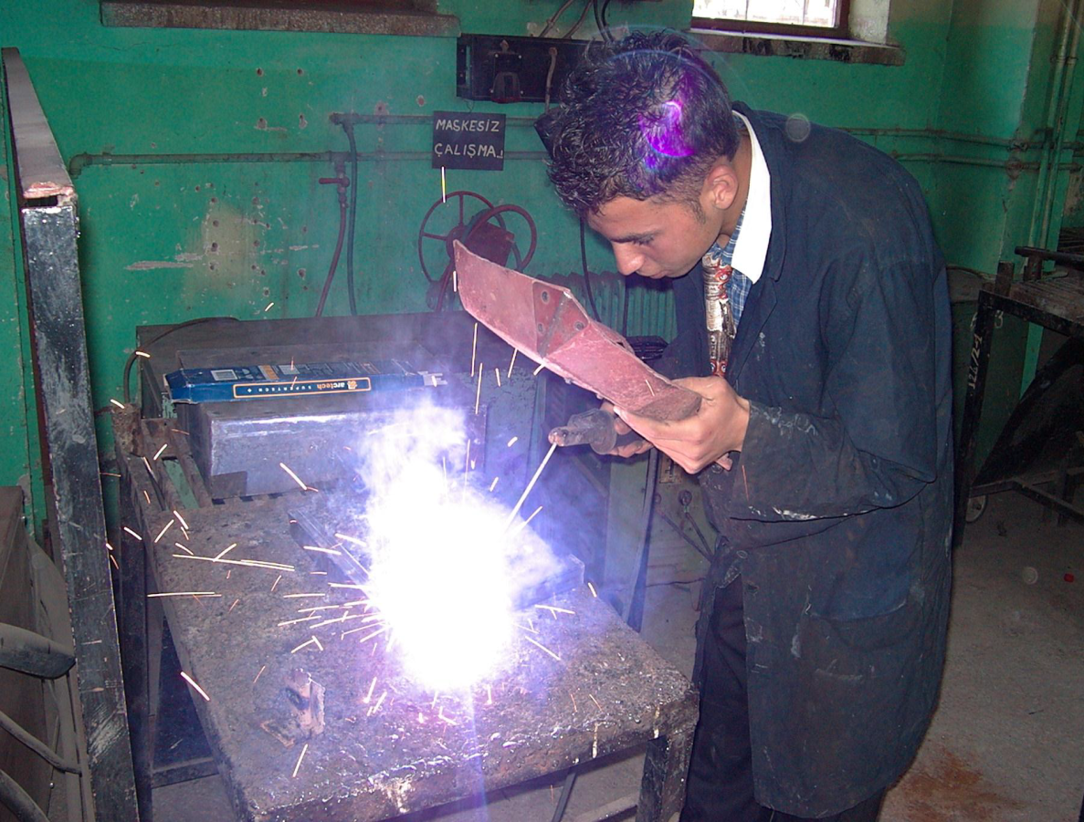
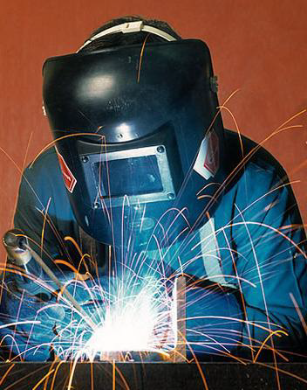

Slide 56
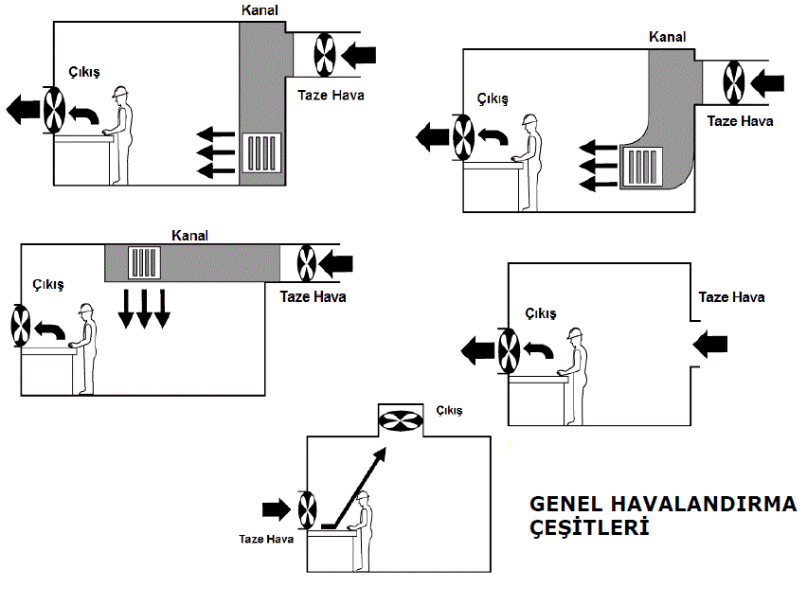

Slide 57
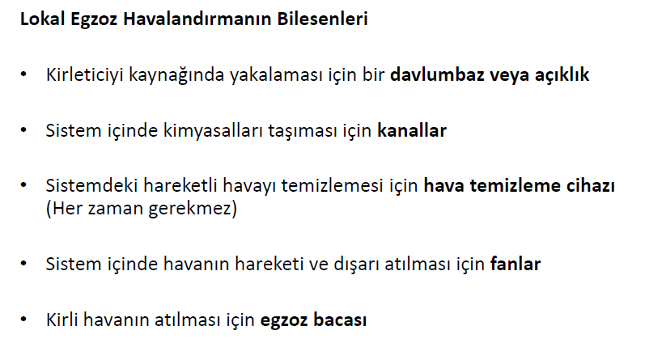

Slide 58
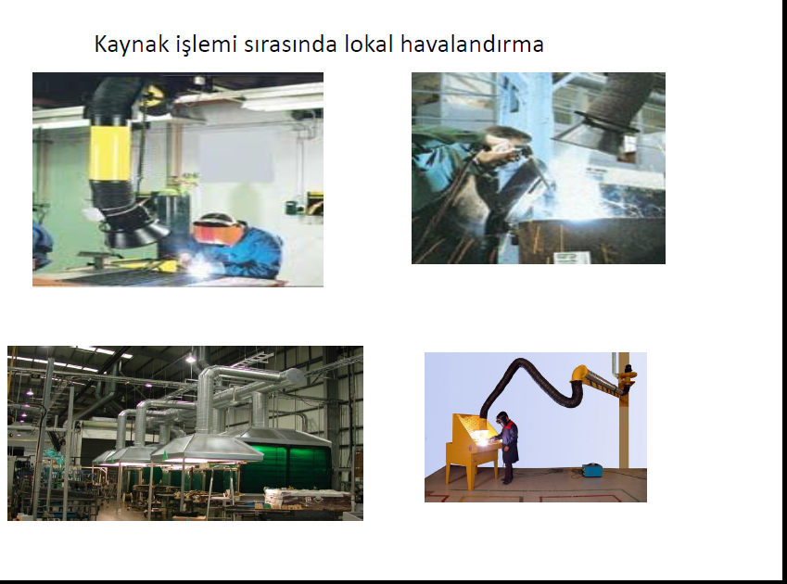

Slide 59
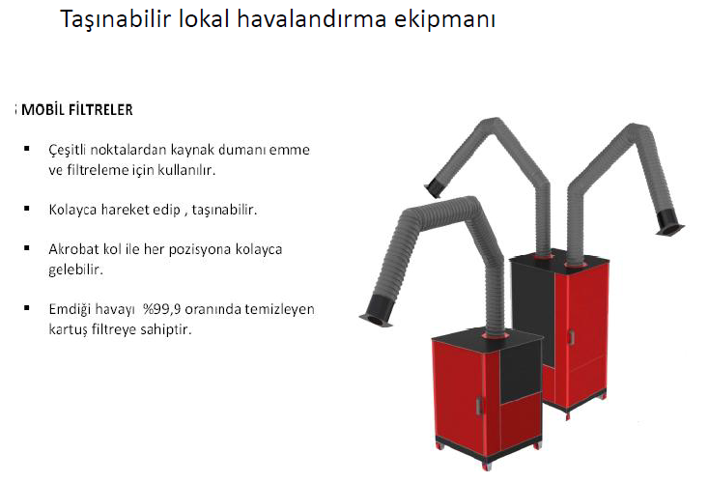

Slide 60
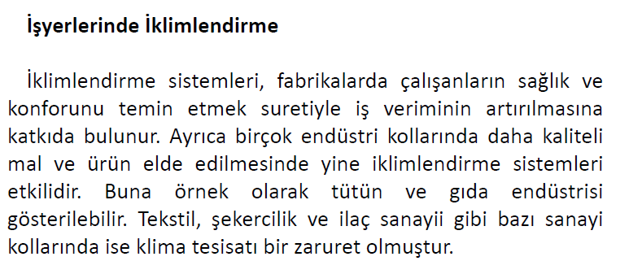

Slide 61


Slide 62


Slide 63


Slide 64



Slide 65


Slide 66


Slide 67


Slide 68

Aydınlatmanın şiddeti, çalışanların yaş durumlarına göre değişiklik gösterir.
40 yaşından yukarı yaşlar için genellikle daha fazla aydınlığa ihtiyaç duymaktadır.

